Slide 2
СОЗДАТЕЛИ ЭЛЕКТРОННОЙ СИСТЕМЫ «КУЛЬТУРА»
Международный центр финансово-экономического развития МЦФЭР (дочерняя компания международного холдинга Wolters Kluwer) является крупнейшим в России производителем профессионального контента в области экономики, права и управления различными сферами деятельности.
www.mcfr.ru www.wolterskluwer.com www.proflit.ru
Продукция МЦФЭР:
Журналы
Компакт-диски
Сборники
Конференции
Семинары и бизнес-завтраки
Вебинары
Экспертные электронные системы
Тематические направления:
Городское хозяйство и ЖКХ
Госзаказ
Госфинансы
Кадры
Культура (журнал «Справочник руководителя учреждения культуры)
МВД
Медицина и фармации
Налоги
Образование
Охрана труда
Право
Секретариат
Экономика железных дорог

Slide 3
ОСНОВНЫЕ ПРОБЛЕМЫ РУКОВОДИТЕЛЯ УЧРЕЖДЕНИЯ КУЛЬТУРЫ
Изменение нормативно-правовой базы (вступление в силу с 1 января 2014 года Федерального закона № 44-ФЗ о контрактной системе государственных закупок).
Рост числа документов, регулирующих деятельность учреждений культуры. Руководители учреждений не понимают, как новые документы встраиваются в существующую систему и как они соотносятся друг с другом.
Желание и часто - необходимость грамотной реализации деятельности, приносящей доход.
Недостаток опыта и компетенций в ряде сфер (бухгалтерия, управление персоналом и т.д.) для контроля действий подчиненных.
Недостаток времени на поиск нужной информации.
Недоверие к существующим источникам информации.

Slide 4
ЭЛЕКТРОННАЯ СИСТЕМА «КУЛЬТУРА»
Электронная система «Культура» - первая профессиональная информационно-справочная система, предназначенная для руководителей учреждений культуры и их заместителей, курирующих различные направления деятельности.
Профессиональные
материалы для
менеджеров культуры
Актуальные данные
для любых видов и
типов учреждений
культуры
Экспертная
поддержка ведущих
специалистов

Slide 5
ЭКСПЕРТЫ СИСТЕМЫ
Гурвич Марк Абрамович
заслуженный работник культуры РФ, председатель совета директоров театров деп. культуры г. Москвы, председатель ревизионной комиссии Союза театральных деятелей РФ
Дуков Евгений Викторович
заведующий отделом Государственного института искусство­знания, член экспертного совета департамента культуры г. Москвы
Игнатьева Елизавета Леонидовна
заслуженный работник культуры РФ, ген.директор Центра социально-экономических исследований культуры, профессор
Колупаева Анна Сергеевна
Заведующая отделом маркетинга, и.о. заведующей отделом рекламы Государственного Дарвиновского музея, эксперт Совета при Президенте Российской Федерации
Мельвиль Елена Хасымовна
директор культурного центра "ЗИЛ", директор
по правовым и финансовым вопросам
Агентства «Творческие индустрии»

Slide 6
ЭКСПЕРТЫ СИСТЕМЫ
Абидуева Елена Валерьевна
ведущий консультант отдела государственной политики, правового и информационно-аналитического обеспечения министерства культуры и архивов Иркутской области
Ветчанова Оксана Владимировна
эксперт ЗАО «МЦФЭР» в области управления персоналом
Горушкина Светлана Николаевна
заслуженный работник культуры РФ, заместитель министра культуры правительства Московской области
Гридина Екатерина Игоревна
Заведующая отделом маркетинга, и.о. заведующей отделом рекламы Государственного Дарвиновского музея

Slide 7
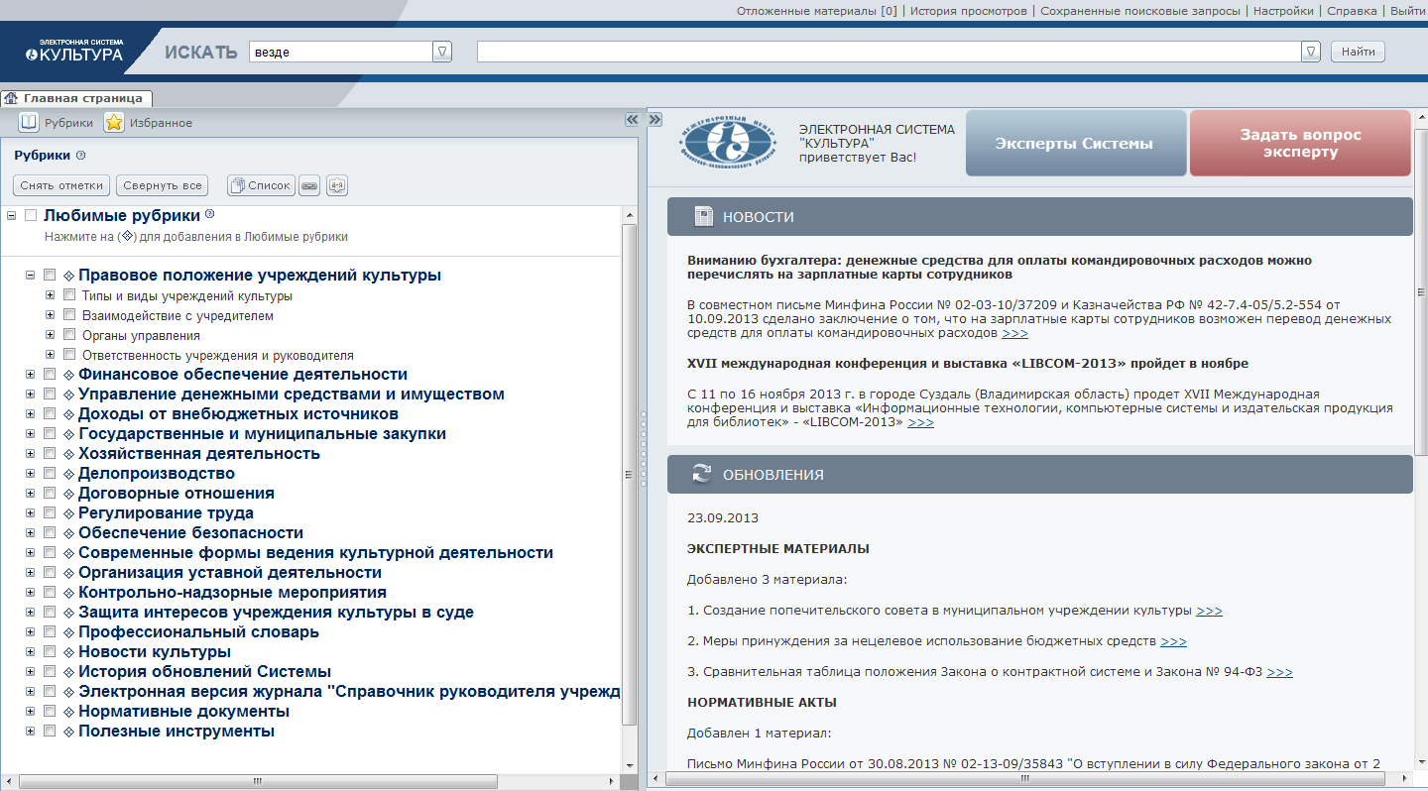
АКТУАЛЬНАЯ И ДОСТОВЕРНАЯ ИНФОРМАЦИЯ
На главной странице публикуются новости из сферы культуры
Система обновляется ежедневно и незаметно для пользователя

Slide 8
ОБЗОР ИНТЕРФЕЙСА. КАТАЛОГ
Опция позволяет добавить рубрику в категорию «любимые»
В каталоге можно найти нужный материал по категориям и подкатегориям.
Каталог устроен в соответствии с направлениями деятельности руководителей учреждения культуры и его заместителей

Slide 9
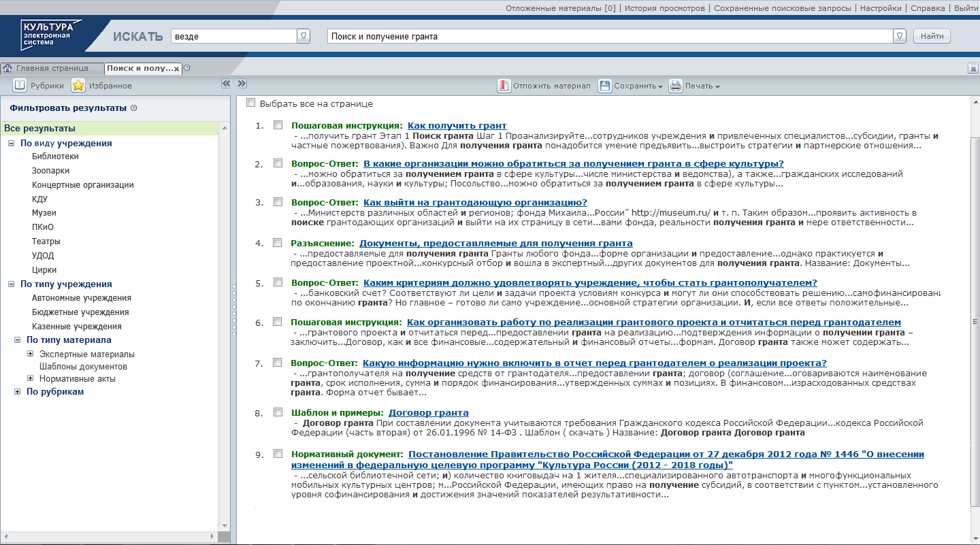
ШИРОКИЙ НАБОР ПОИСКОВЫХ ОПЦИЙ
Инструкции с указанием конкретных этапов и действий
Поиск информации по всей базе данных и по отдельным рубрикам
Разъяснения экспертов – ведущих специалистов отрасли
Практические примеры деятельности учреждений культуры
Фильтрация результатов поиска по виду, типу учреждения и др. параметрам
Ссылки на нормативно-правовые документы и шаблоны

Slide 10
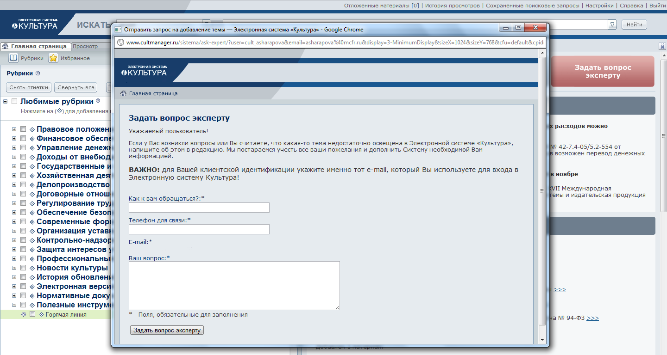
ПЕРСОНАЛЬНЫЕ КОНСУЛЬТАЦИИ ЭКСПЕРТОВ
Персональные консультации по любым управленческим вопросам
Вы можете влиять на развитие системы. Актуальные темы будут включены в базу данных

Slide 11
ПРЕИМУЩЕСТВА ЭС «КУЛЬТУРА» ДЛЯ РУКОВОДИТЕЛЯ
Электронная система «Культура» предоставляет управленческую информацию обо всех значимых изменениях нормативно-правовой базы, решая тем самым проблему отсутствия проверенных источников информации о правильном порядке действий учреждений культуры в рамках законодательства.
Электронная система «Культура» призвана решить управленческие проблемы, связанные с недостатком опыта руководителя в ведении приносящей доход деятельности. Предоставляются пошаговые инструкции и примеры реальных проектов.
Электронная система «Культура» позволит оперативно найти конкретную информацию, экономя его время и усилия.
Электронная система «Культура» выступает источником актуальной методической информации для ежедневной работы руководителя учреждений культуры разных видов и типов.

Slide 12
КАК ЗАКАЗАТЬ
БЕСПЛАТНЫЙ ДЕМОДОСТУП
ПОСТОЯННЫЙ ДОСТУП
E-mail: mabasov@pressh.ru
Тел.: 8(343)286-38-24
8(953)608-58-32
www. cultmanager.ru/es
www.mcfr.ru

